Slide 1
Как не забыть английский за лето: ресурсы, приемы, идеи для занятий на каникулах
А.В. Конобеев, к.пед.н., главный редактор издательства “Титул”

Slide 2
Сегодня мы
обсудим как можно интересно завершить учебный год
что можно предложить ученикам сделать летом чтобы не забыть то, что учили в течение года

Slide 3
Что важно в конце года?
помочь ученикам увидеть свой прогресс
мотивировать на изучение языка летом
подготовить к созданию интересного материала для первых уроков

Slide 4
Как увидеть прогремм
Then and now: заполняем таблицу, пишем что умели и знали в начале и что умеем в конце учебного года, что изменилось

Slide 5
Then and Now
Favourite subject then | Favourite subject now
Hardest subject then | Hardest subject now
Sport you were good at then | Sport you are good at now
Most difficult rule then | Most difficult rule now

Slide 6
Рефлексия
Рефлексия о том, каким был год. Опора на вопросы. При необходимости можно пользоваться словарем

Slide 7
Рефлексия
My favourite activity this year and why
I had the most fun when…
The hardest part was…
What I liked best about my class and teacher
What I’ll miss the most and why
The most useful things I learned this year
My advice to students for next year

Slide 8
Проект - Memory book
Заранее создаем End-of-year Memory Book. Показываем результаты на последних уроках.
Бесплатный шаблон: http://www.atozteacherstuff.com/pdf.htm?EndoftheYearMemoryBook.pdf

Slide 9
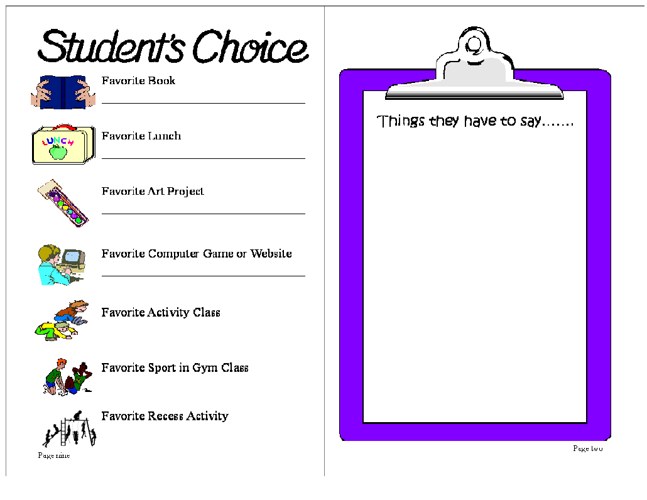

Slide 10
Конкурс декламаторов
Конкурс на самое выразительное чтение. Можно выбрать стихи об окончании учебного года (например, отсюда: https://www.classroompoems.com/last-day-of-school-poems.html) или из специальных пособий

Slide 11

Английский в стихах 2-4 классы
Тематика школьной программы
Упражнения на понимание
Отработка лексики и грамматики
Опоры для развития памяти

Slide 12

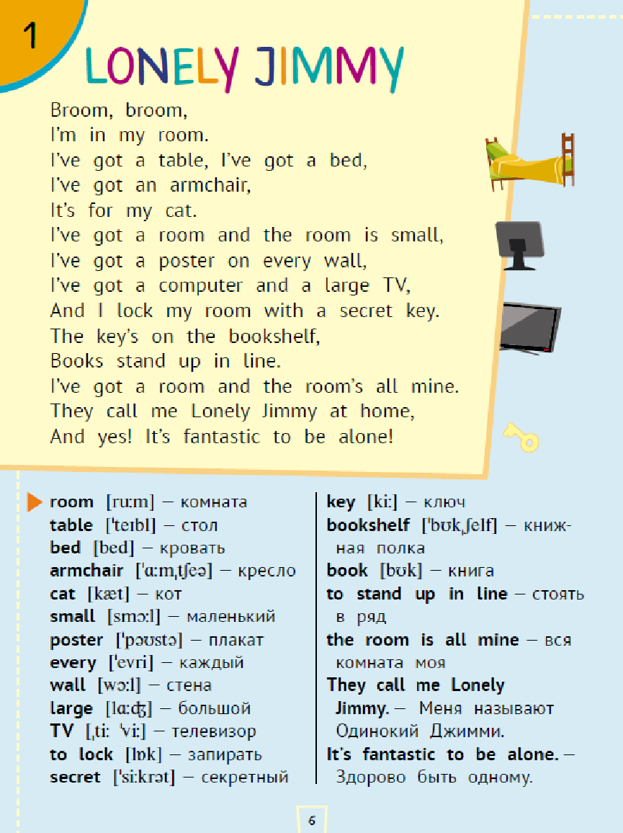

Slide 13
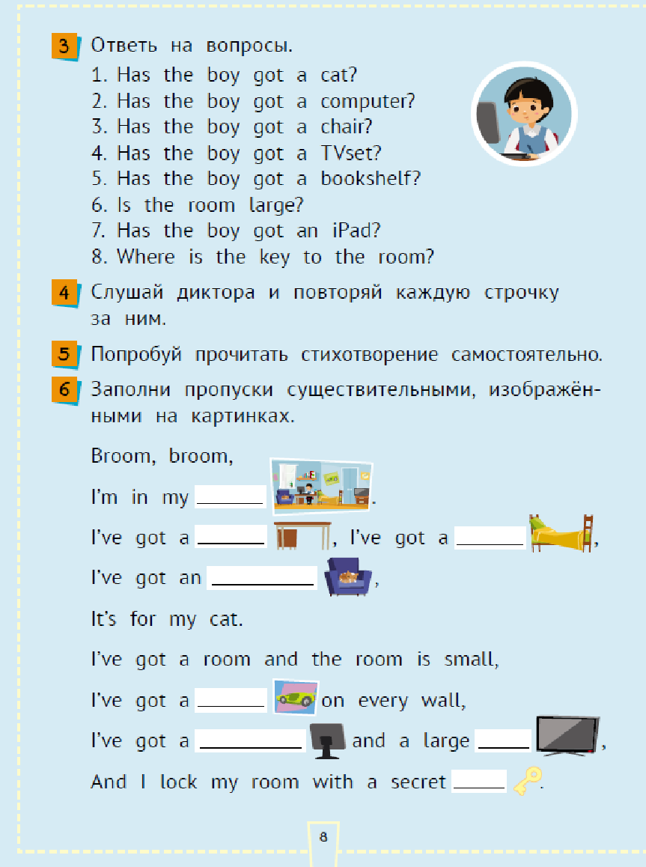
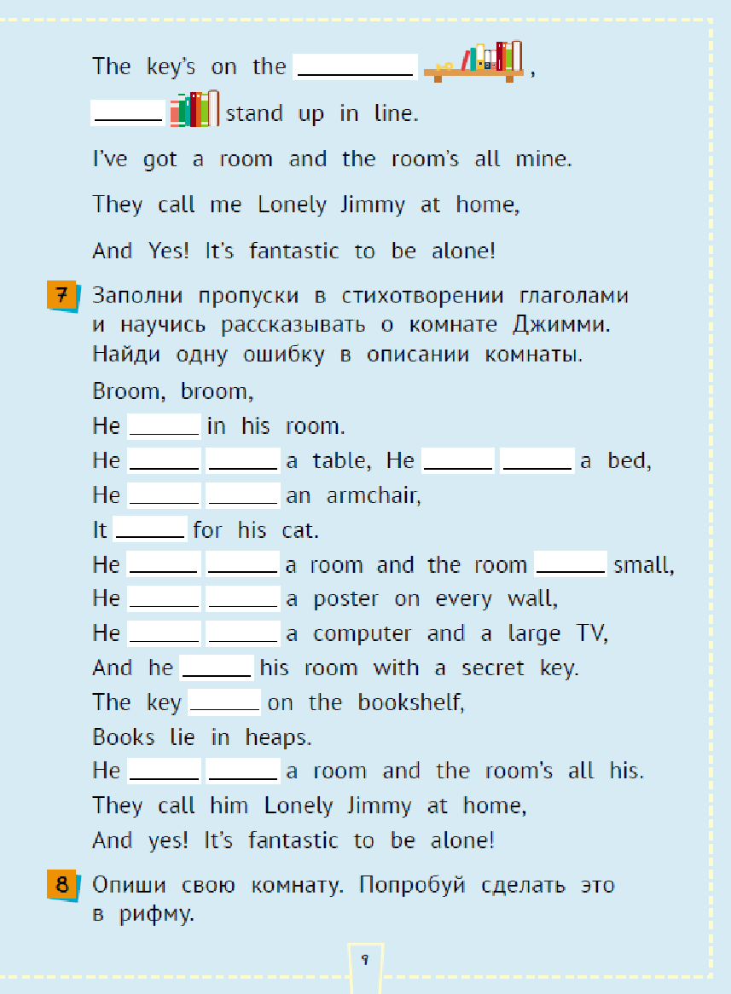

Slide 14
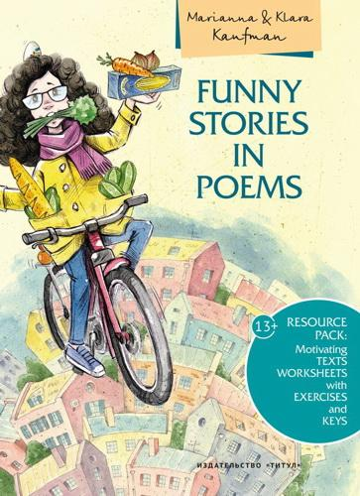
М. Кауфман, К. Кауфман
Рассказы в стихах
Аудиоприложение с записью всех стихов
Упражнения на понимание, лексику и грамматику
Опора для проблемного обучения

Slide 15
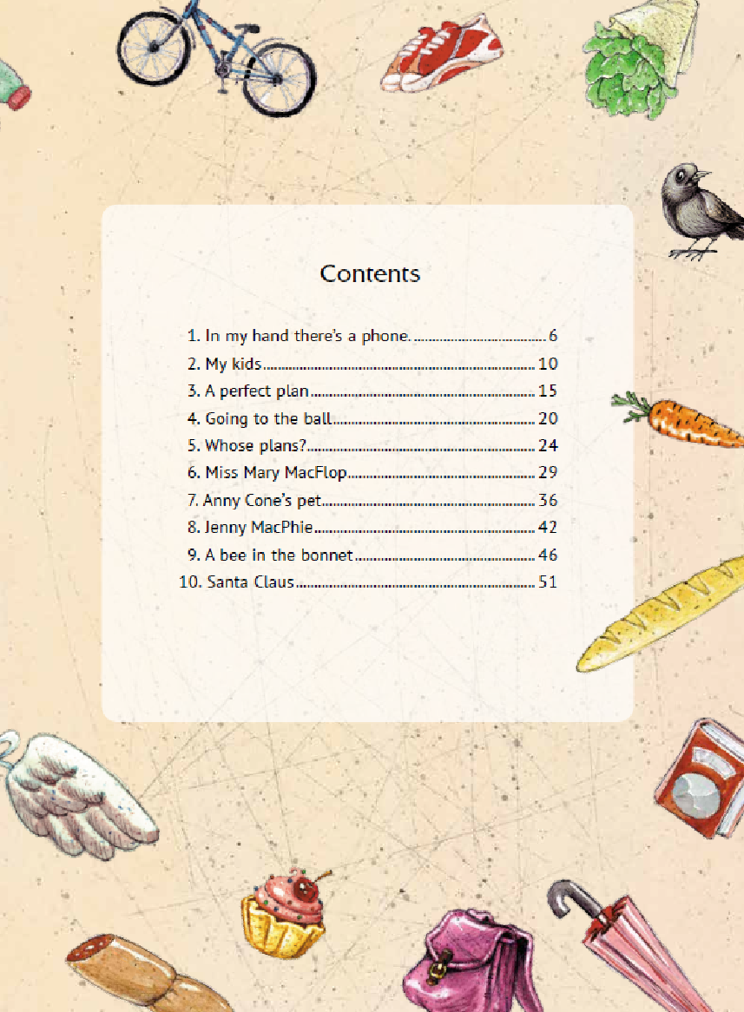
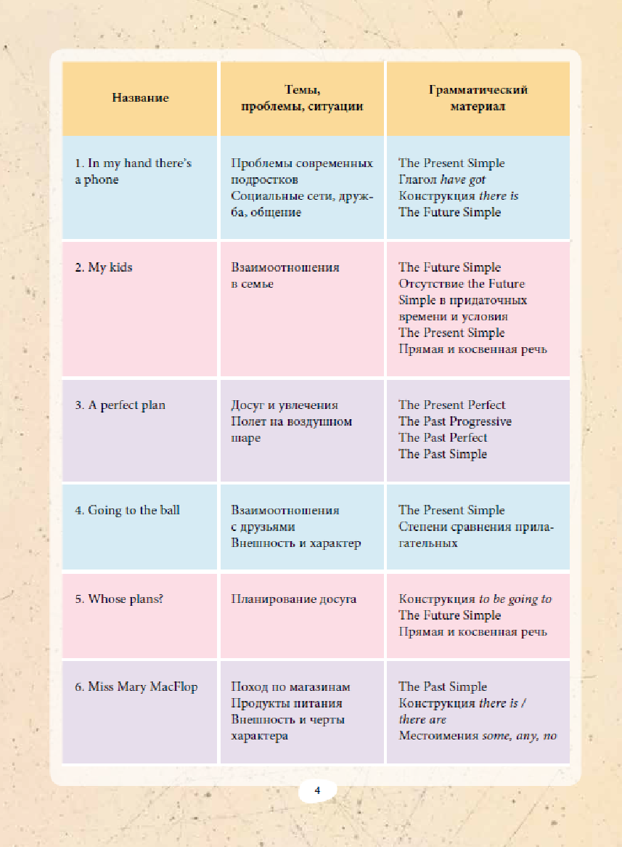

Slide 16
Творческий проект
“За этот год я узнал о…” - предлагаем ученикам выбрать одну вещь, о которой он узнал (история, факт, сайт, книга, игра…), подготовить мини-презентацию и показать классу.

Slide 17
Планируем лето
My summer goals: предложите ученикам написать свои планы на лето и аргументировать их. Можно использовать опоры в виде предложений

Slide 18
My summer goals
My 3 summer goals are:...
They are good for me because…
To make sure my goals happen, I will…
My goals will require me to…

Slide 19
Holiday memory book
Проект на лето: Holiday memory book
Бесплатный шаблон: https://www.worksheetplace.com/mf_pdf/Holiday-Memory-Book.pdf

Slide 20
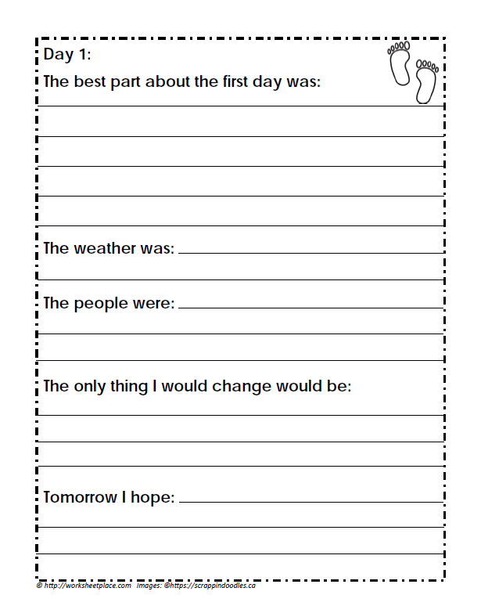
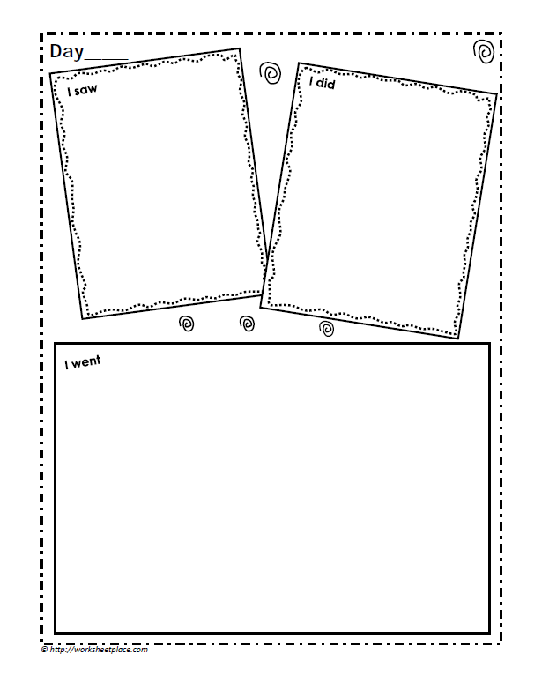
Holiday Memory Book

Slide 21

Для младших школьников
Повторяем алфавит и
составляем личный словарь

Slide 22
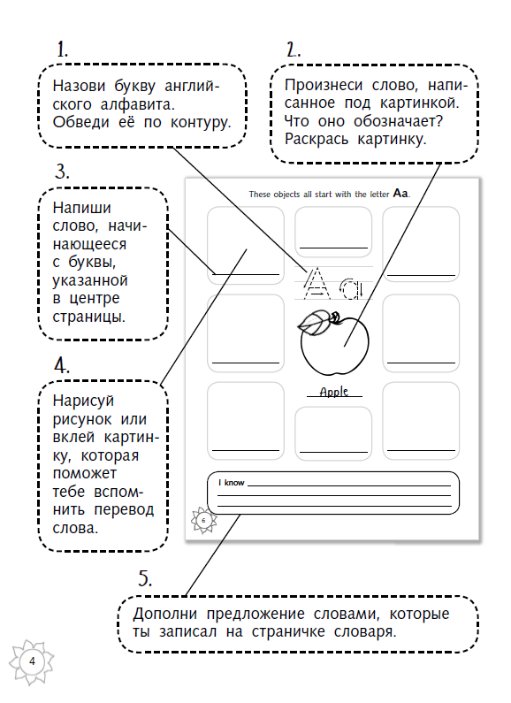
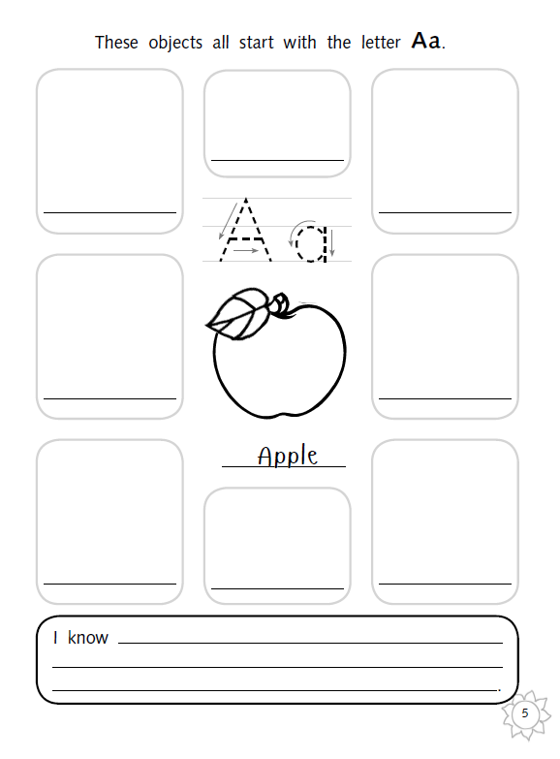

Slide 23
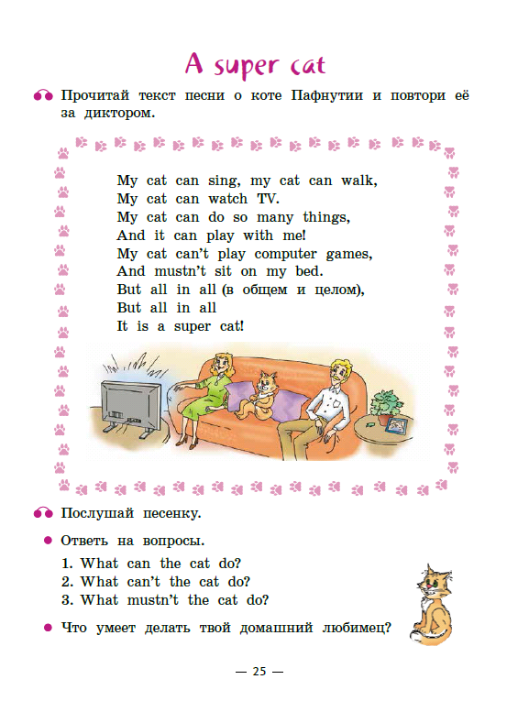

Тренируем память

Slide 24
Повторяем грамматику
Тренажеры и упражнения позволяют повторять самостоятельно и нескучно

Slide 25
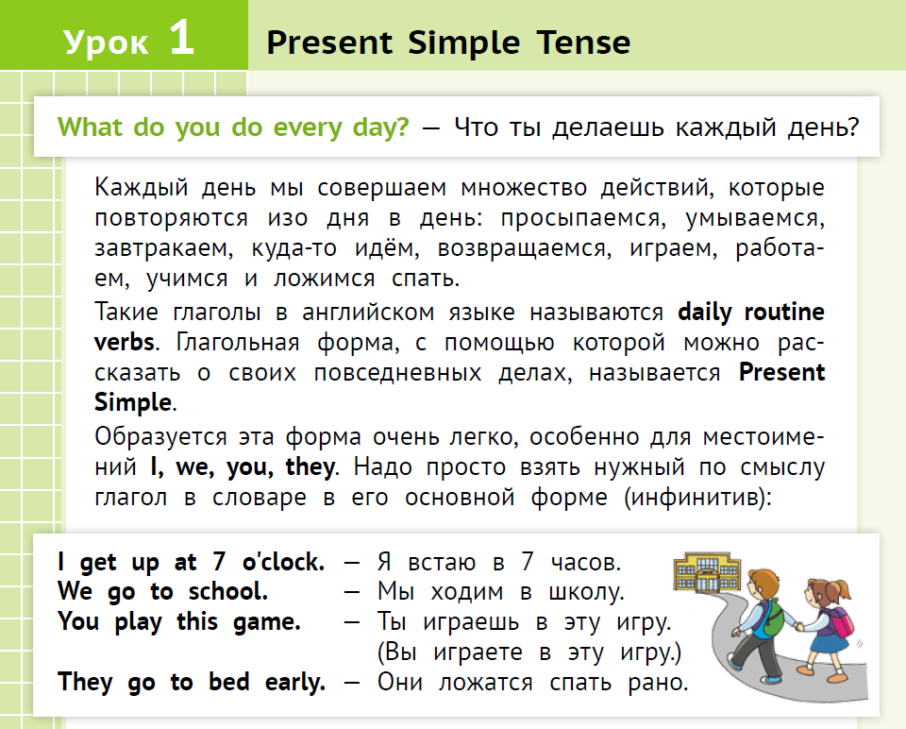


Slide 26
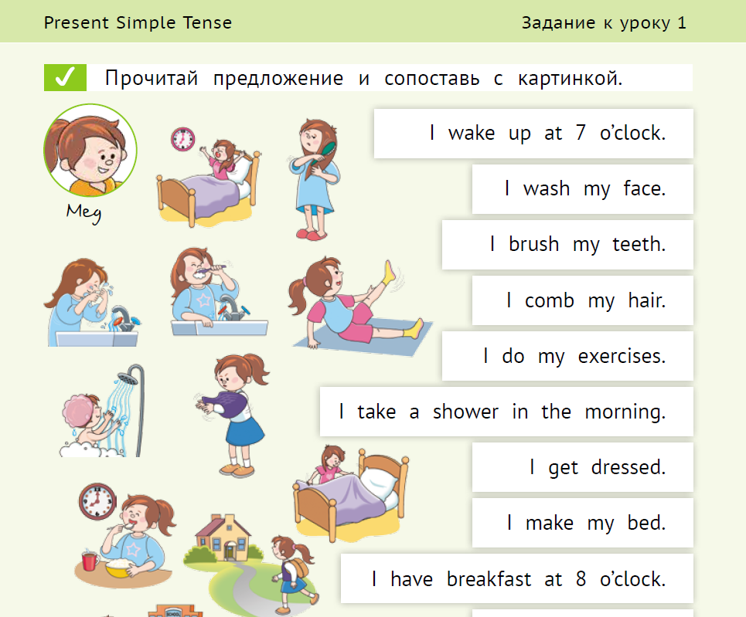

Slide 27
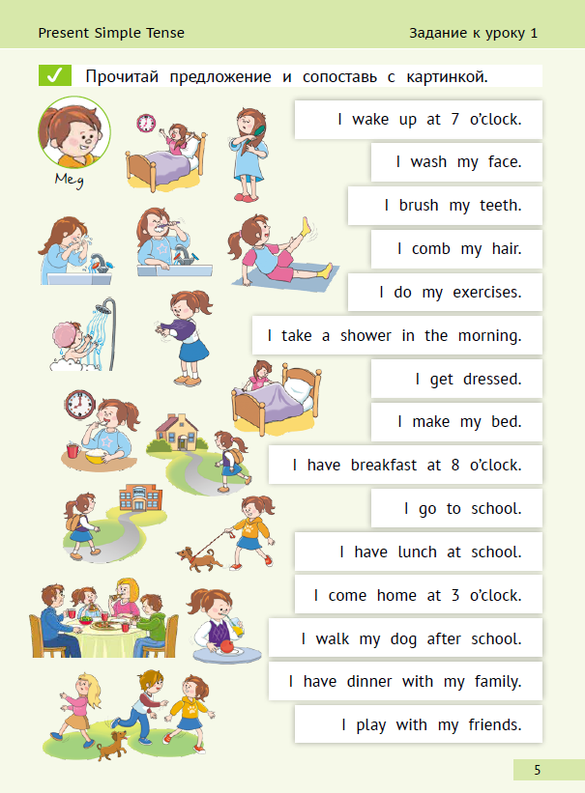
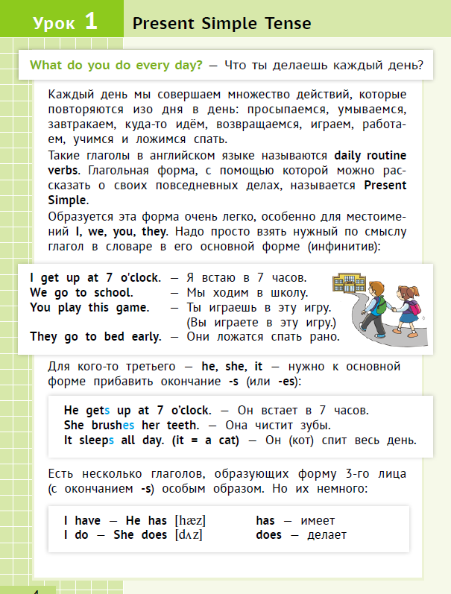

Slide 28
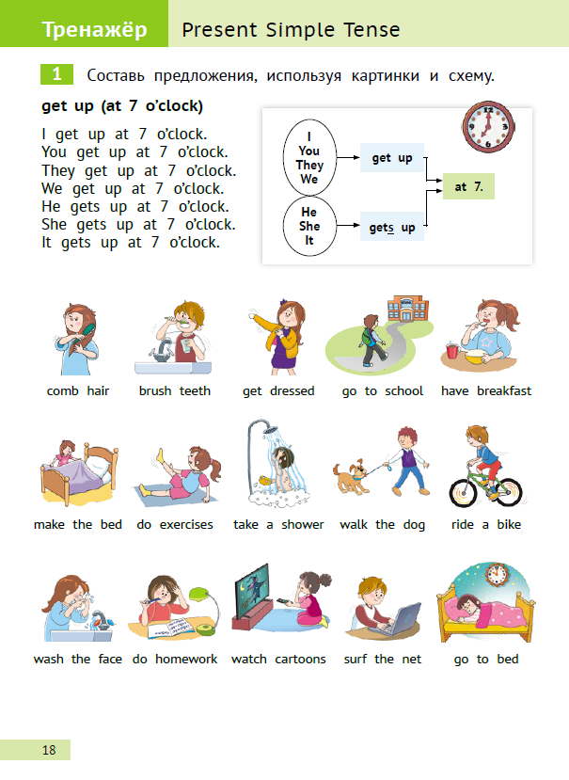
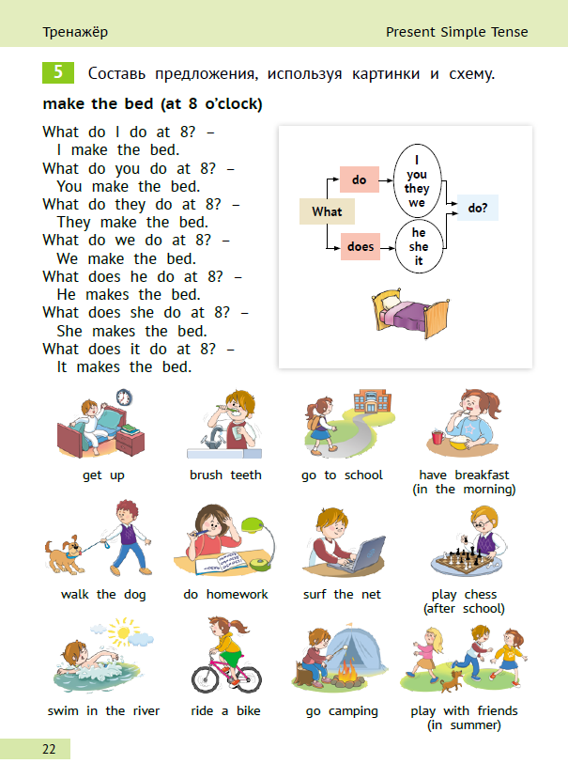

Slide 29

Повторяем грамматику в интересных упражнениях

Slide 30
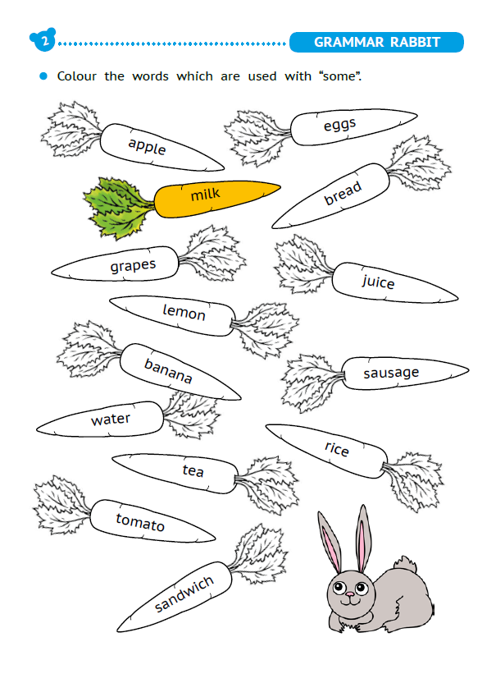
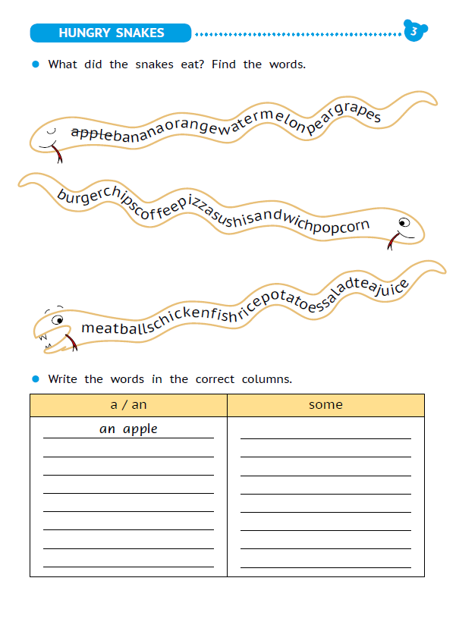

Slide 31
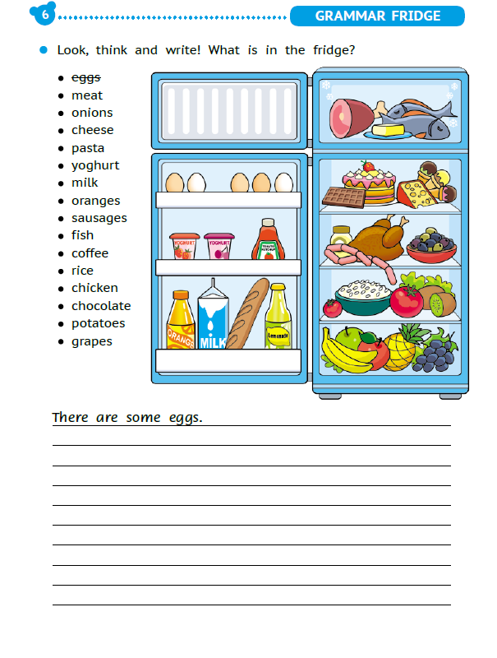
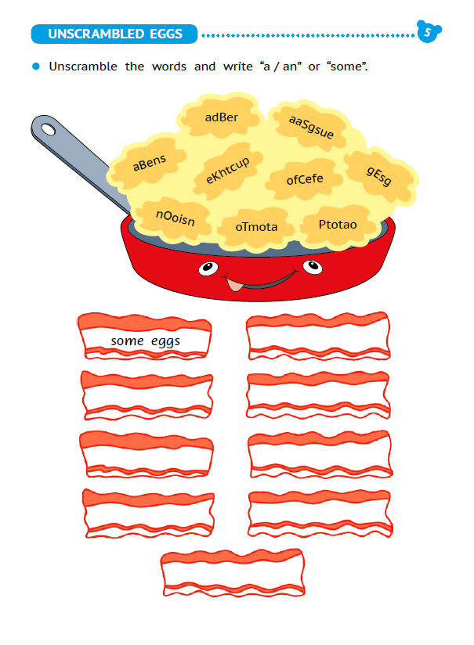

Slide 32
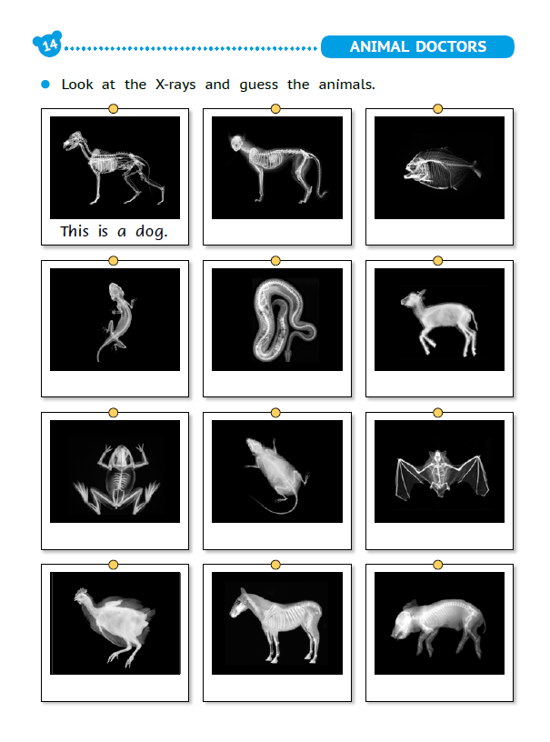
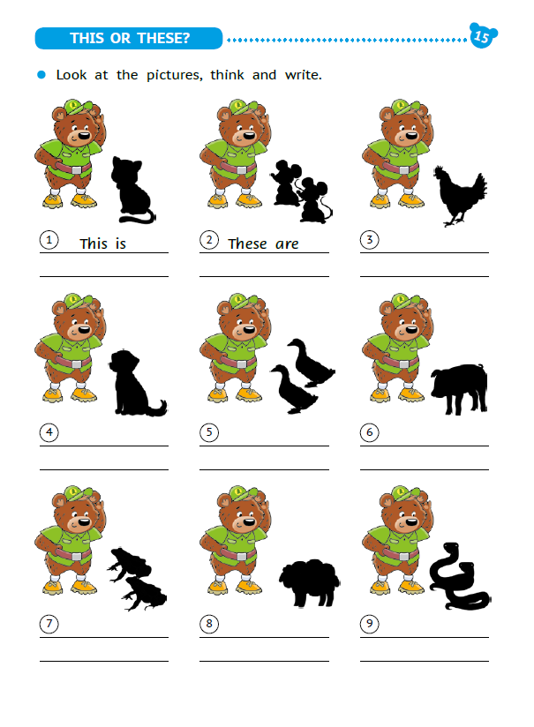

Slide 33
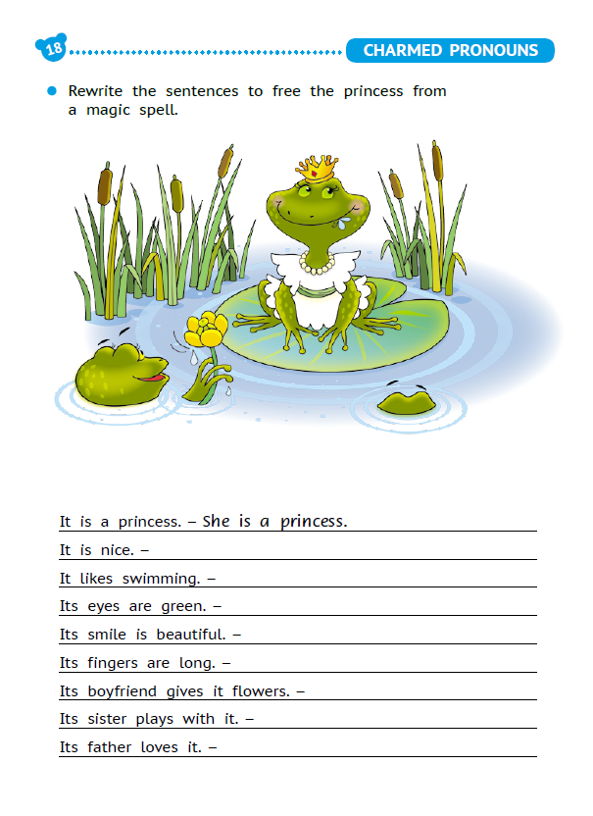
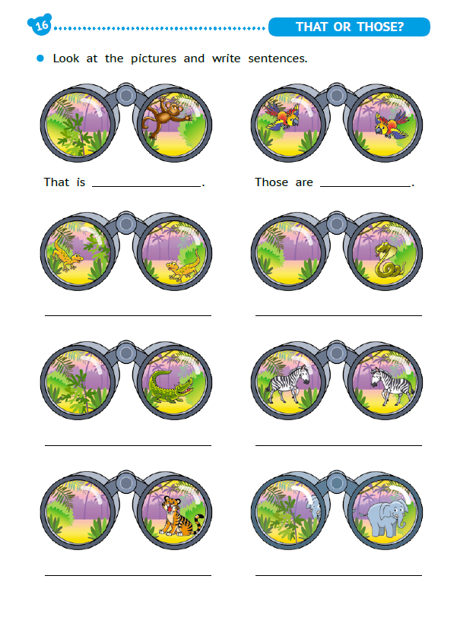

Slide 34









Наши
социальные сети

